Slide 1

Disciplina
Modelagem de Domínio e
Conceitos de Orientação a Objetos
PROF. FERNANDO TAMBERLINI ALVES

Slide 2
Sumário
Apresentação da disciplina
Ementa e Objetivo da Disciplina
O que é Engenharia de Software, Modelo, Domínio e Orientação a Objetos?
Atividade Prática
Referências
Prof. Fernando Tamberlini Alves | Modelagem de Domínio e Conceitos de Orientação a Objetos | Aula 01 – Introdução
2

Slide 3
Disciplina MDCOO – 2025.02
Modelagem de Domínio e Conceitos de Orientação a Objetos
Prof. Fernando Tamberlini Alves
E-mail: fernando.alves@ifrj.edu.br
Site: ftamberlini.dev.br
Horário: 4ª feira – 08:30 até 11:45 – Matutino
      4ª feira – 13:15 até 16:15 – Vespertino
Local: Laboratório 203 – IFRJ/CSJM
Prof. Fernando Tamberlini Alves | Modelagem de Domínio e Conceitos de Orientação a Objetos | Aula 01 – Introdução
3

Slide 4
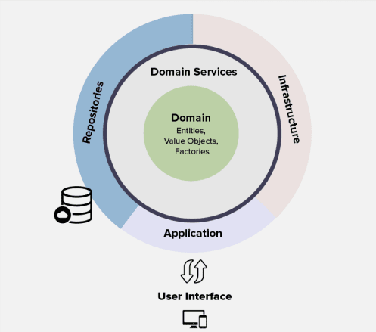
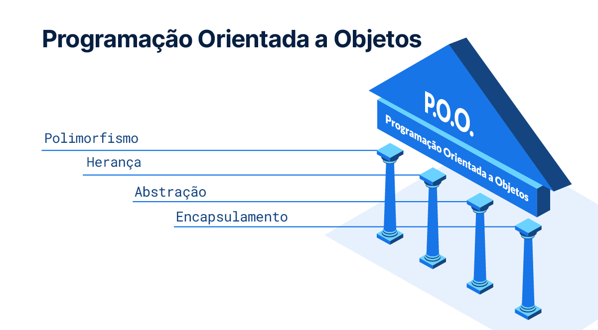
Ementa e Objetivo Geral
Modelagem de domínio e o paradigma orientado a objetos.
Desenvolver competências de modelagem de domínio e reconhecer conceitos do paradigma orientado a objetos
Prof. Fernando Tamberlini Alves | Modelagem de Domínio e Conceitos de Orientação a Objetos| Aula 01 – Introdução
4

Slide 5
Objetivos Específicos
Reconhecer os conceitos gerais de “Domínio”, “Abstração”, “Modelo” e “Representação”
Identificar construtores básicos de Diagramas de Classe UML: Classes, Atributos e Relacionamentos
Criar modelos de classe utilizando Diagramas de Classe UML
Reconhecer os conceitos específicos sobre o paradigma orientado a objetos: “Classe”, Objeto”, “Herança”, “Composição”, “Polimorfismo” e “Encapsulamento”
Identificar a sintaxe, semântica e instruções básicas de uma linguagem de programação orientada a objetos
Implementar modelos de domínio com uma linguagem de programação orientada a objetos
Prof. Fernando Tamberlini Alves | Modelagem de Domínio e Conceitos de Orientação a Objetos| Aula 01 – Introdução
5

Slide 6
Planejamento do Curso
1º Bimestre
Unidade I – Modelagem de Domínio
Introdução a Engenharia de Software
Conceitualização de “Domínio”, “Abstração”, “Modelo” e “Representação”
Construtores básicos de Diagramas de Classe UML
Criação de modelos de domínio representados com Diagramas de Classe UML
2º Bimestre
Unidade II – O Paradigma Orientado a Objetos
Conceitualização de Classe”, Objeto”, “Herança”, “Composição”, “Polimorfismo” e “Encapsulamento”
Aplicação dos conceitos em Diagramas de Classe UML
Sintaxe, semântica e instruções básicas de uma linguagem de programação orientada a objetos
Implementação de modelos de domínio utilizando uma linguagem de programação orientada a objetos
Prof. Fernando Tamberlini Alves | Modelagem de Domínio e Conceitos de Orientação a Objetos| Aula 01 – Introdução
6

Slide 7
Metodologia e Recursos
Desenvolvimento Metodológico:
  Aula expositiva e prática, a partir do uso de aplicativos e ferramentas da internet, com foco na colaboração. Atividades práticas envolvendo estudos de caso, seminários, trabalhos individuais e em grupo, apresentação individual e em grupo.
Recursos:
  Material digital, datashow, laboratório de informática com acesso à internet para o professor e para os alunos, preferencialmente um computador por aluno.
Ferramentas:
  Sistema Operacional Windows, VSCode, Notepad++, LucidChart e Draw.io, GIT, GITHUB e Ferramentas de Inteligência Artificial.
Prof. Fernando Tamberlini Alves | Modelagem de Domínio e Conceitos de Orientação a Objetos | Aula 01 – Introdução
7

Slide 8
Avaliação
1º Bimestre:
  1ª Avaliação – Prova sobre Conceitos de Engenharia de Software
  2ª Avaliação – Trabalho – Elaboração de Modelo via Diagrama de Classes
  MV1 = (AV1 + AV2)/2
2º Bimestre:
  3ª Avaliação – Prova sobre Conceitos de Orientação a Objetos
  4ª Avaliação – Trabalho - Codificação em Javascript
  5ª Avaliação – Elaboração de Modelo via Diagrama de Classes
  MV2 = (AV3 + AV4 + AV5)/3
Grau Semestre
  G=(MV1+ 2*MV2) / 3
  Maior ou igual a 6,0 – Aprovado
  Menor que 6,0 – Recuperação
Grau Final
  GF=(G + 1,5*MVR) / 2,5
  Maior ou igual a 6,0 – Aprovado
  Menor que 6,0 – Reprovado
Prof. Fernando Tamberlini Alves | Modelagem de Domínio e Conceitos de Orientação a Objetos | Aula 01 – Introdução
8

Slide 9
Bibliografia Básica
CARTER, J (2020). Manual de sobrevivência do novo programador. Editora Casa do Código.
GUEDES, G. T. (2018). UML 2-Uma abordagem prática. Novatec Editora.
LEITE, T. (2016). Orientação a objetos: aprenda seus conceitos e suas aplicabilidades de forma efetiva. Editora Casa do Código.
OLIVEIRA, W (2018). O universo da programação: Um guia de carreira em desenvolvimento de software. Editora Casa do Código.
VALENTE, M. T (2020). Engenharia de Software Moderna: Princípios e Práticas para Desenvolvimento de Software com Produtividade, Editora: Independente
Prof. Fernando Tamberlini Alves | Modelagem de Domínio e Conceitos de Orientação a Objetos| Aula 01 – Introdução
9

Slide 10
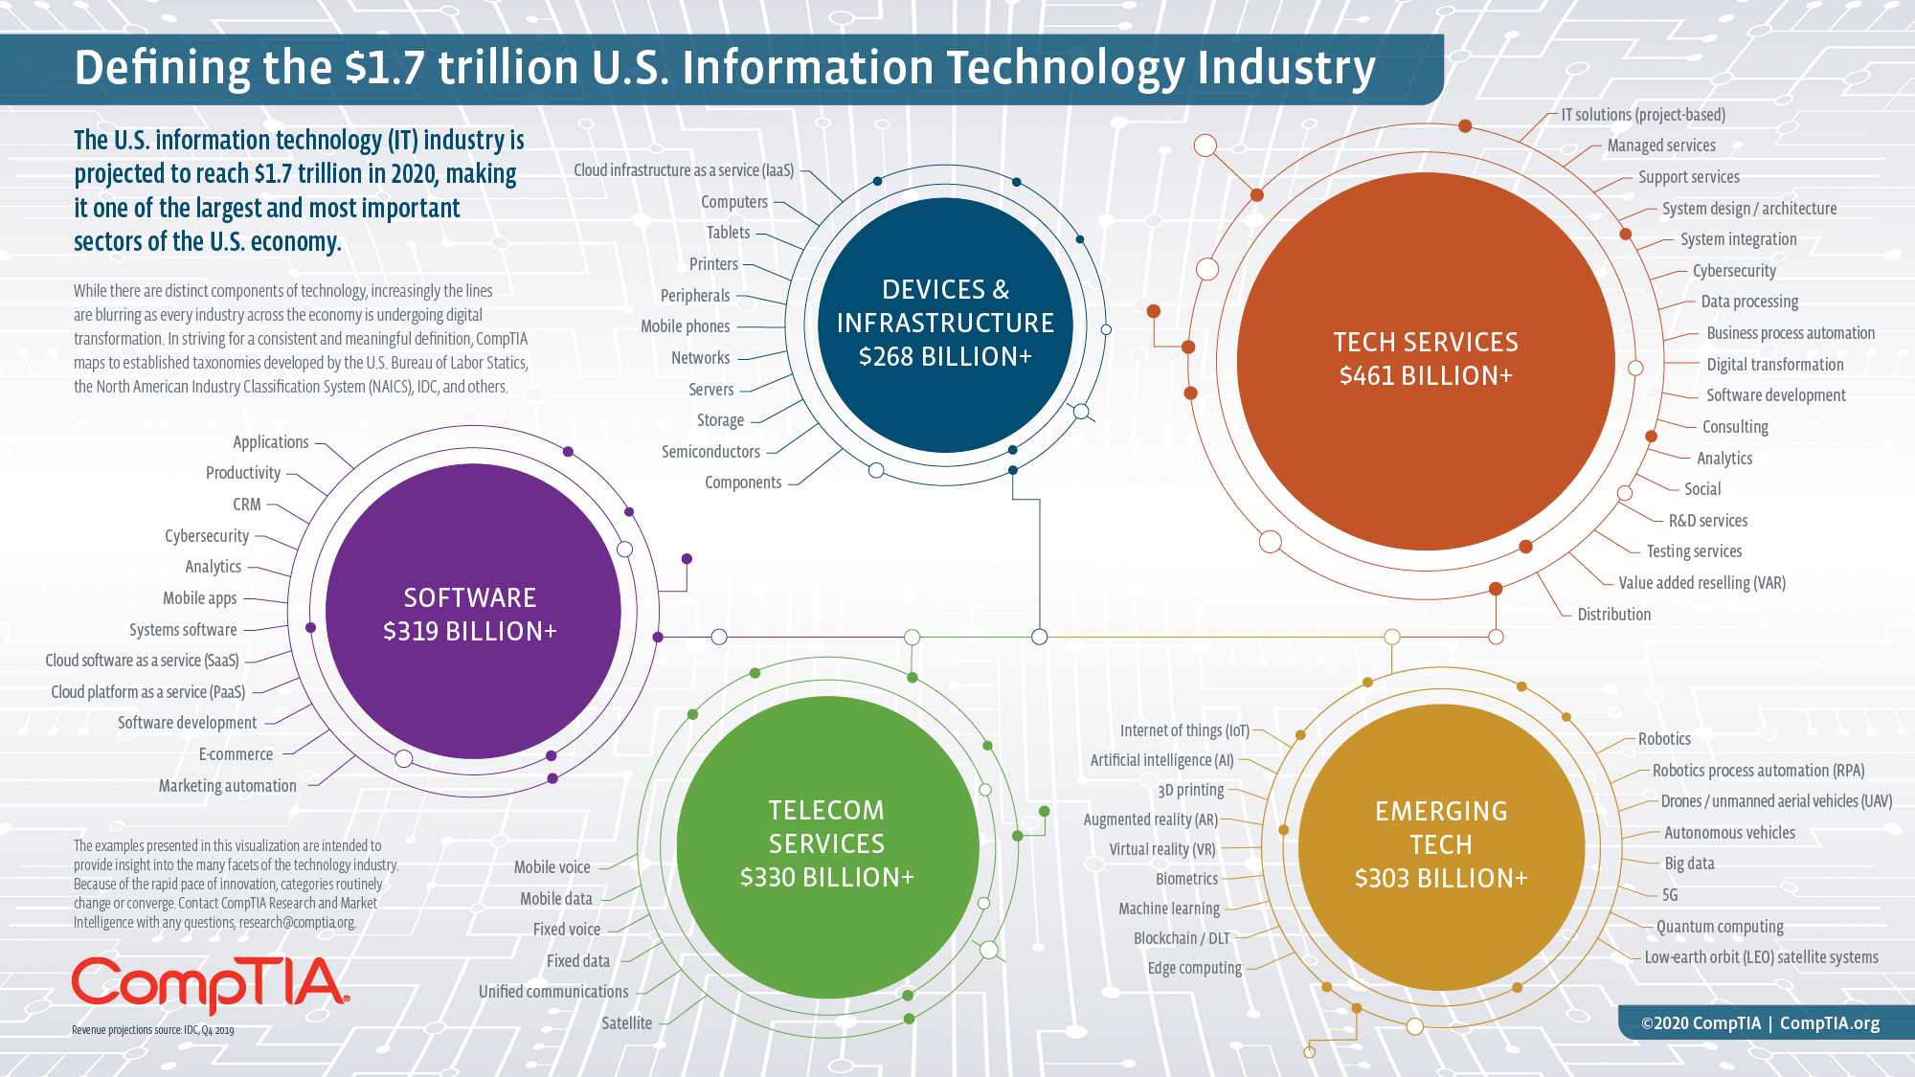
Setores de TI
Prof. Fernando Tamberlini Alves | Modelagem de Domínio e Conceitos de Orientação a Objetos| Aula 01 – Introdução
10

Slide 11
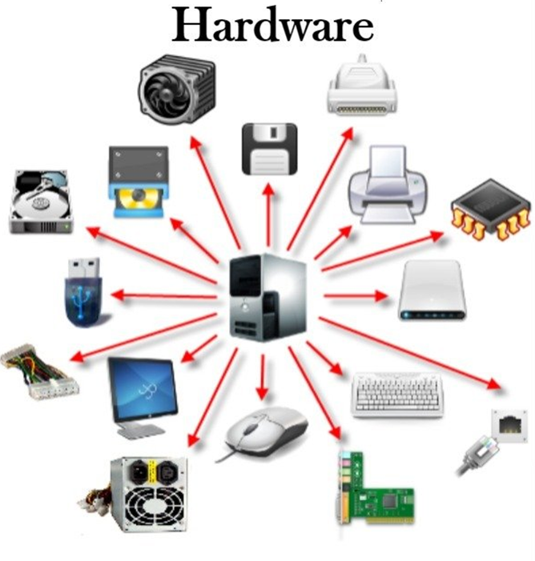
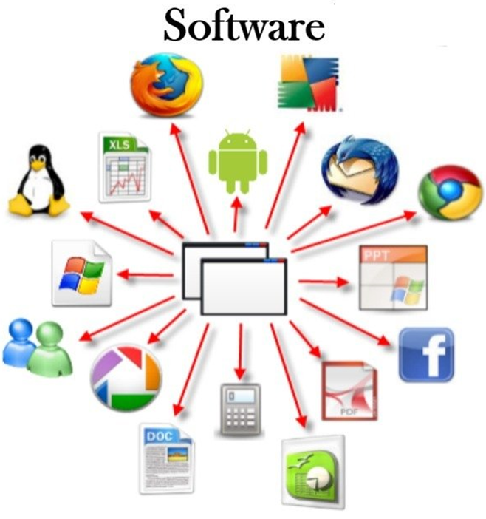
Setores de TI x Disciplinas
Infraestrutura
Desenvolvimento
Prof. Fernando Tamberlini Alves | Modelagem de Domínio e Conceitos de Orientação a Objetos| Aula 01 – Introdução
11

Slide 12
Software
Software consiste em:
instruções (programas de computador) que, quando executadas, fornecem características, funções e desempenho desejados;
estruturas de dados que possibilitam aos programas manipular informações adequadamente e;
informação descritiva, tanto na forma impressa quanto na virtual, descrevendo a operação e o uso dos programas.
Ref: Engenharia de software - Roger S. Pressman; Bruce R. Maxim
Prof. Fernando Tamberlini Alves | Modelagem de Domínio e Conceitos de Orientação a Objetos| Aula 01 – Introdução
12

Slide 13
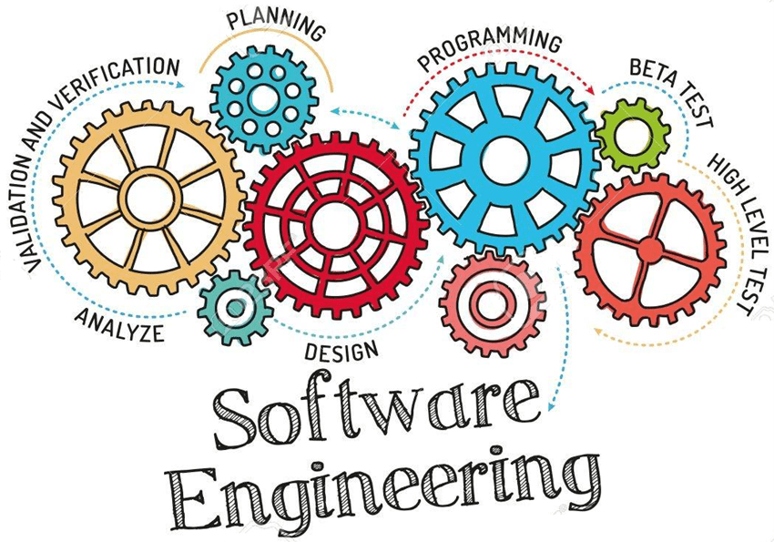
Da Análise à Eng. Software
A engenharia de software engloba processos, métodos e ferramentas que possibilitam a construção de sistemas complexos baseados em computador dentro do prazo e com qualidade.
O processo de software incorpora cinco atividades estruturais: comunicação, planejamento, modelagem, construção e entrega, e elas se aplicam a todos os projetos de software.
A prática da engenharia de software é uma atividade de resolução de problemas que segue um conjunto de princípios básicos.
Ref: Engenharia de software - Roger S. Pressman; Bruce R. Maxim
Prof. Fernando Tamberlini Alves | Modelagem de Domínio e Conceitos de Orientação a Objetos| Aula 01 – Introdução
13

Slide 14
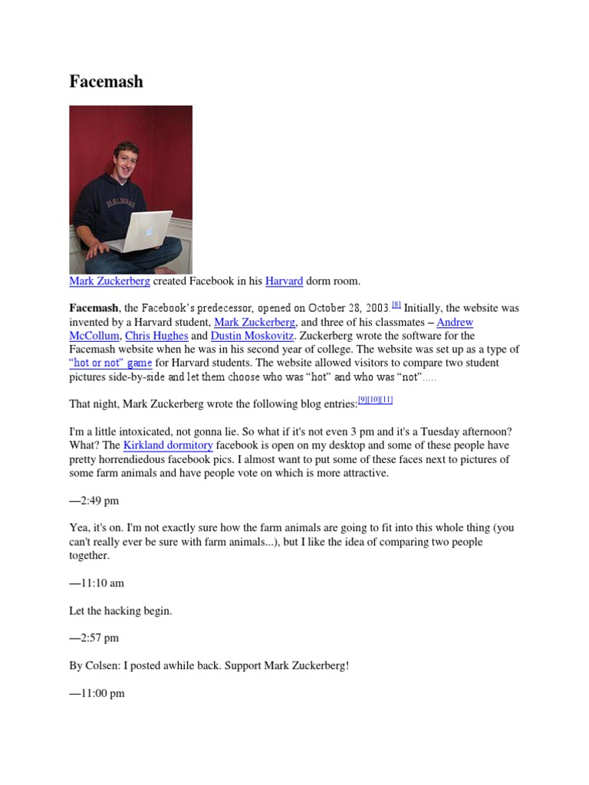
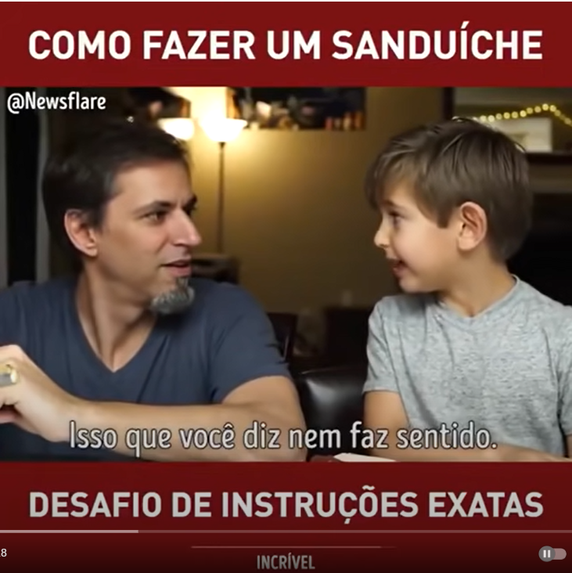
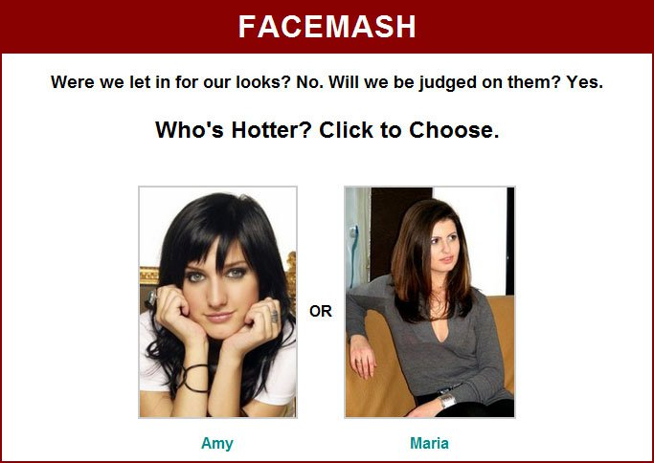
Desafios do Processo de Software
Facemash
Desafio de Instruções Exatas
Prof. Fernando Tamberlini Alves | Modelagem de Domínio e Conceitos de Orientação a Objetos| Aula 01 – Introdução
14

Slide 15
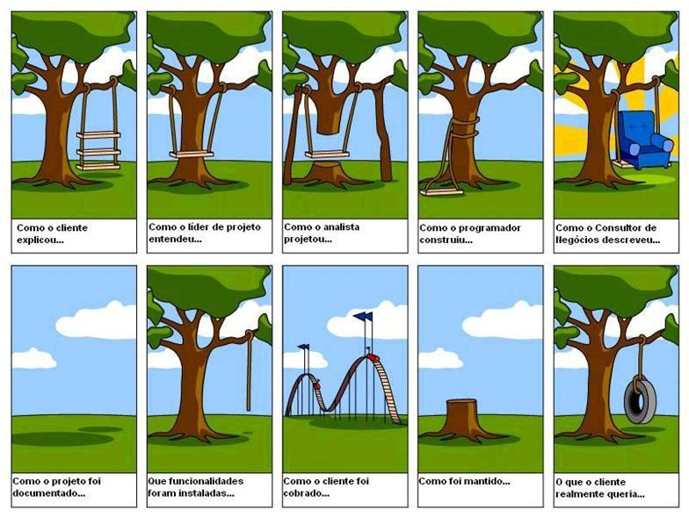
Piadinha Clássica…
Prof. Fernando Tamberlini Alves | Modelagem de Domínio e Conceitos de Orientação a Objetos| Aula 01 – Introdução
15

Slide 16
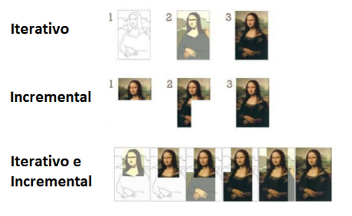
Metodologia Ágil
Prof. Fernando Tamberlini Alves | Modelagem de Domínio e Conceitos de Orientação a Objetos| Aula 01 – Introdução
16

Slide 17
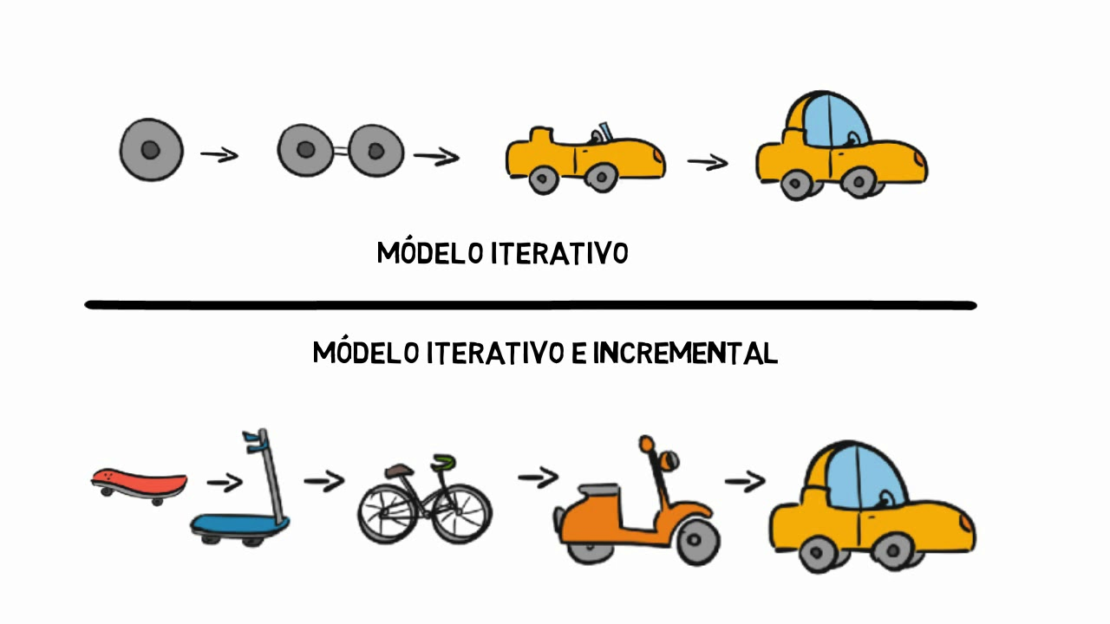
Metodologia Ágil
Prof. Fernando Tamberlini Alves | Modelagem de Domínio e Conceitos de Orientação a Objetos| Aula 01 – Introdução
17

Slide 18
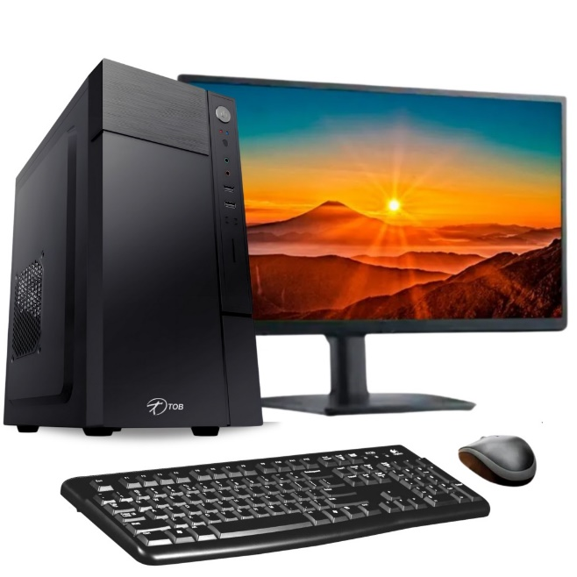
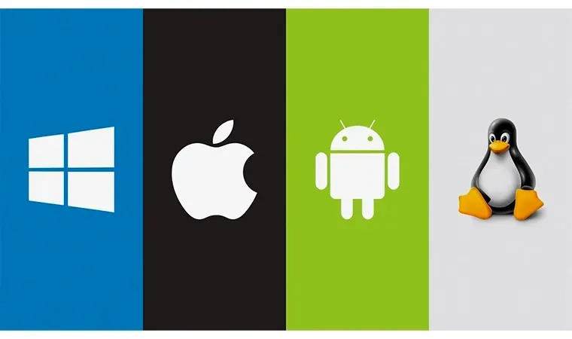



Começando do início...
Você sabe usar o computador?
Você sabe o que é um Sistema Operacional?
Você sabe usar um Navegador (Browser) ?
Você sabe enviar e ler um e-mail?
Você tem uma conta no Google?
Prof. Fernando Tamberlini Alves | Modelagem de Domínio e Conceitos de Orientação a Objetos| Aula 01 – Introdução
18

Slide 19
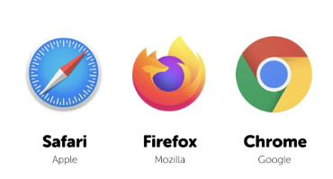
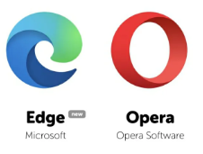

Navegando na internet...
Navegadores/Browsers
  Você sabe o que é um Browser ou Navegador?
  Você conhece o navegador Netscape?
  Quais os navegadores mais usados nos dias atuais?
  O que é WWW, HTTP/HTTPS, URL?
  Você sabe o que é domínio?
E-mail
  Você usa qual serviço de e-mail? Google, Outlook, Yahoo ou iCloud?
  Você sabe diferenciar um e-mail com domínio próprio?
  Você sabe ler e enviar um e-mail?
  Você sabe diferenciar os campos do e-mail? Para (To); Cc; Cco, Assunto(subject); Corpo; Adicionar Anexo;
  Você sabe programar envio de e-mail?
  Você utiliza os itens de formatação de e-mail
Prof. Fernando Tamberlini Alves | Modelagem de Domínio e Conceitos de Orientação a Objetos| Aula 01 – Introdução
19

Slide 20

Usando Redes Sociais...
Rede Social
  Você sabe o que é uma Rede Social?
  Você teve conta no Orkut, MySpace, Google+, ICQ, MSN?
  Você tem conta no Facebook, Instagram, X (ex-Twitter), TikTok, LinkedIn, WhatsApp, Telegram, Reddit, Discord?
  Você sabe diferenciar o público e o alvo de cada uma desta redes sociais?
Prof. Fernando Tamberlini Alves | Modelagem de Domínio e Conceitos de Orientação a Objetos| Aula 01 – Introdução
20

Slide 21

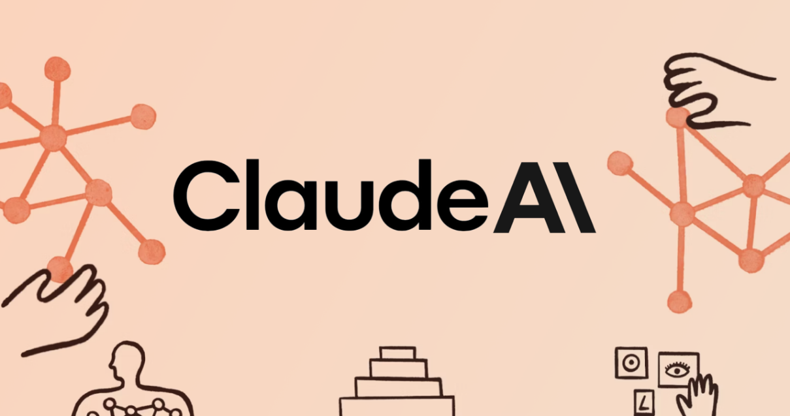

Ferramentas de IA...
Ferramentas de IA
  Você conhece uma ferramenta de IA?
  Quais tipos de ferramentas de IA você conhece?
  Você utiliza essas ferramentas para que?
  Você consegue perguntar algo que elas não respondem corretamente?
Prof. Fernando Tamberlini Alves | Modelagem de Domínio e Conceitos de Orientação a Objetos| Aula 01 – Introdução
21

Slide 22

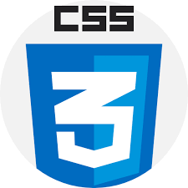

Criando um Arquivo HTML...
HTML – HyperText Markup Language
Traduzindo para “Linguagem de Marcação de Hipertexto”
O que é Hipertexto?
O que é Marcação (Tags)?
É uma linguagem de programação?
Quem lê um arquivo HTML?
Como ver o HTML de uma página na WEB?
Prof. Fernando Tamberlini Alves | Modelagem de Domínio e Conceitos de Orientação a Objetos| Aula 01 – Introdução
22

Slide 23
Aplicações WEB
HTML: linguagem de marcação utilizada para estruturar os elementos da página, como parágrafos, links, títulos, tabelas, imagens e até vídeos.
CSS: linguagem de estilos utilizada para definir cores, fontes, tamanhos, posicionamento e qualquer outro valor estético para os elementos da página.
Javascript: linguagem de programação utilizada para deixar a página com mais movimento, podendo atualizar elementos dinamicamente e lidar melhor com dados enviados e recebidos na página.
Prof. Fernando Tamberlini Alves | Modelagem de Domínio e Conceitos de Orientação a Objetos| Aula 01 – Introdução
23

Slide 24

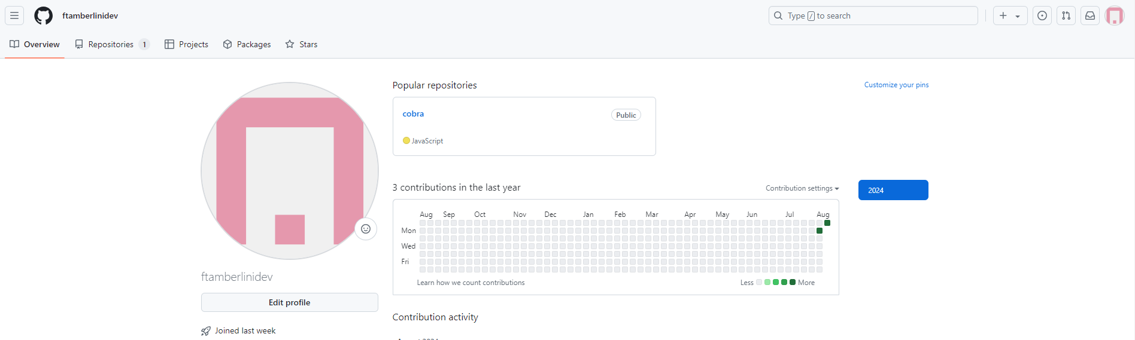
Criando uma conta no Github
  O GitHub é uma plataforma de hospedagem de código-fonte que usa o sistema de controle de versão Git. Ele oferece um conjunto de ferramentas para colaboração no desenvolvimento de software, permitindo que desenvolvedores trabalhem juntos em projetos de qualquer lugar do mundo.
  Repositórios: No GitHub, os projetos são armazenados em repositórios (repos), que contêm todos os arquivos do projeto, bem como o histórico completo de alterações. Os repositórios podem ser públicos (acessíveis a qualquer pessoa) ou privados (acessíveis apenas a colaboradores específicos).
Prof. Fernando Tamberlini Alves | Modelagem de Domínio e Conceitos de Orientação a Objetos| Aula 01 – Introdução
24

Slide 25

Atividade Prática I
Criar conta no Google caso não tenha;
Criar conta no Github e criar o repositório “minhapagina”;
Criar o arquivo index.html no repositório recém-criado;
Editar o arquivo html incluindo uma breve apresentação sobre o aluno;
Publicar o repositório;
Prof. Fernando Tamberlini Alves | Modelagem de Domínio e Conceitos de Orientação a Objetos| Aula 01 – Introdução
25

Slide 26
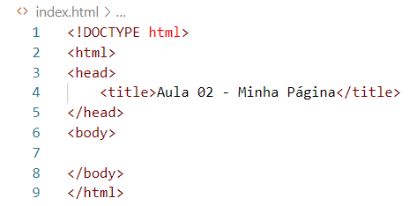
Resolução – Estrutura Básica HTML
Prof. Fernando Tamberlini Alves | Modelagem de Domínio e Conceitos de Orientação a Objetos| Aula 01 – Introdução
26

Slide 27

Dúvidas?
Dúvidas?
c
fernando.alves@ifrj.edu.br
ftamberlini.dev.br
Prof. Fernando Tamberlini Alves | Metodologia e Produção de Conhecimento na Cultura Digital| Aula 01 – Introdução
27

